Slide 1
Projet Spé Info: PokédexApp
FENEROL Miguel/ YOUSSOUFA Ilyes

Slide 2
Contexte
Une application mobile servant de glossaire pour les pokémons, leurs attaques, et les objets présents dans les différents jeux.
Cette application est destinée aux adeptes de la franchise, cherchant des informations allant du plus général au plus détaillé sur les pokémons.

Slide 3
Technologies utilisées
Côté Front
React Native
Côté Back
Node JS
Côté BDD
MongoDB (NOSQL)
Express
Mongoose
Expo
JS
MongoDB Compass
JWT

Slide 4
Fonctionnalités
Lister les pokémons, les attaques ainsi que les objets présents avec option de recherche et filtres.
Affiche tous les détails selon les catégories présentes.
Ajout d’un calculateur de stats pour chaque pokémon.
Système d’authentification, de notification

Slide 5
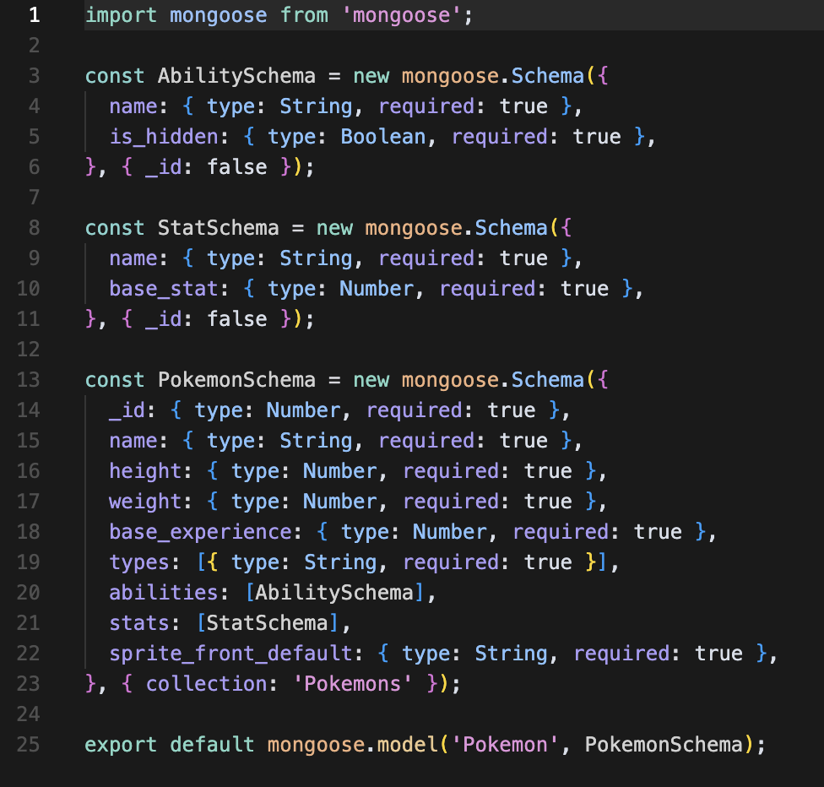
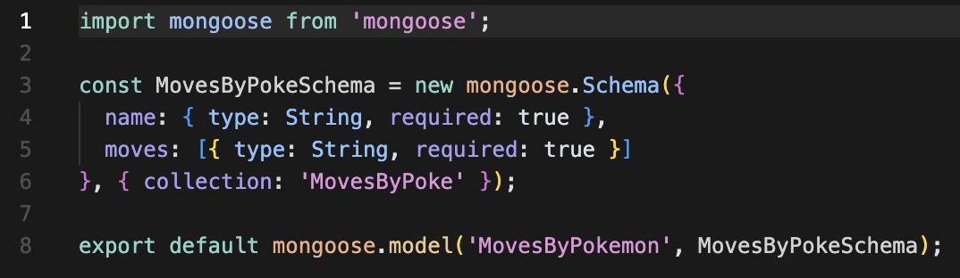
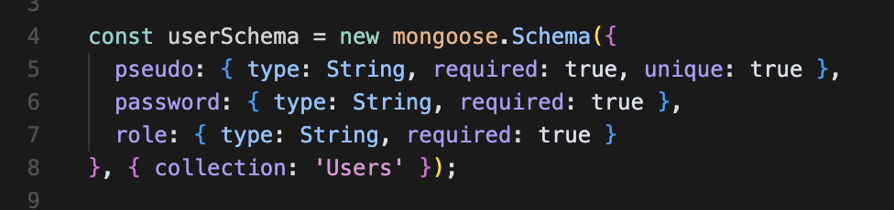
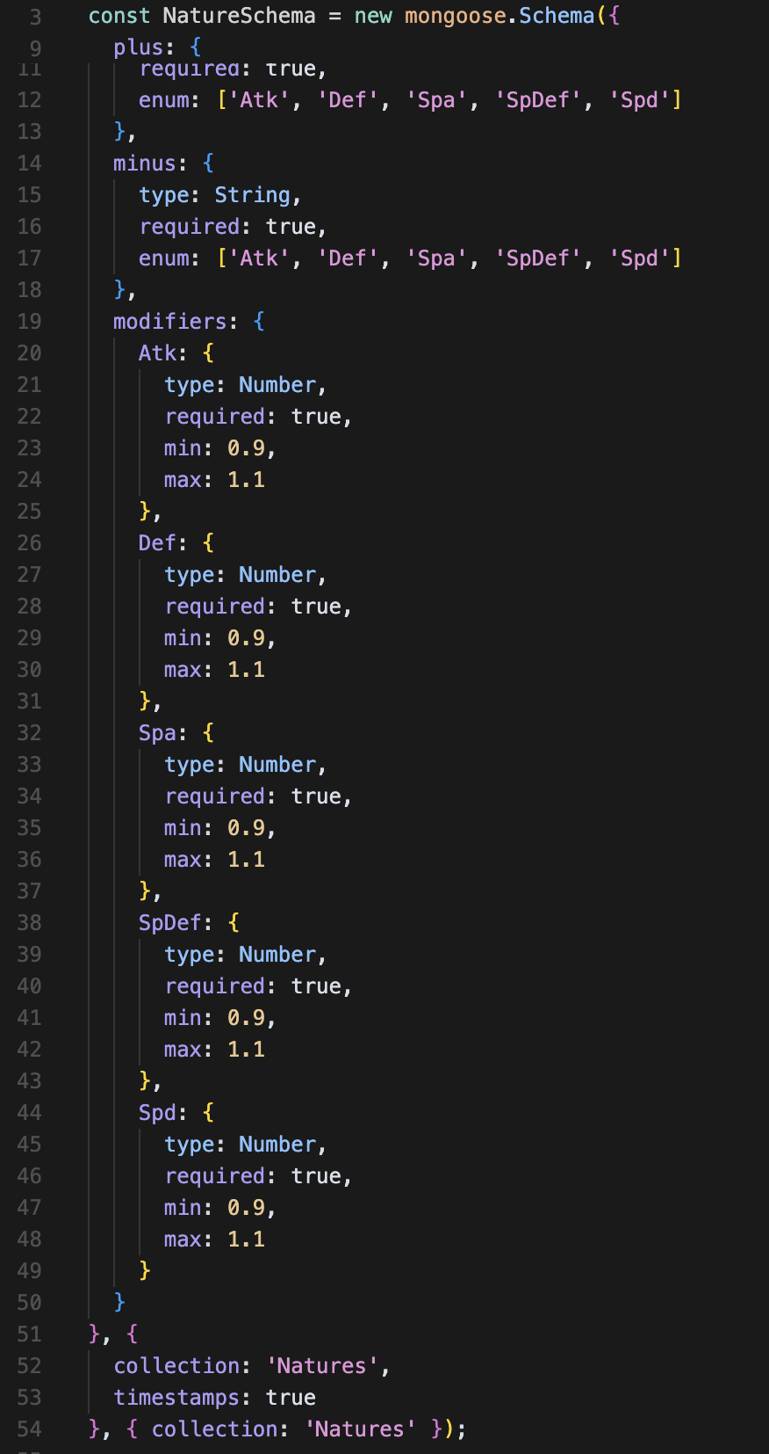
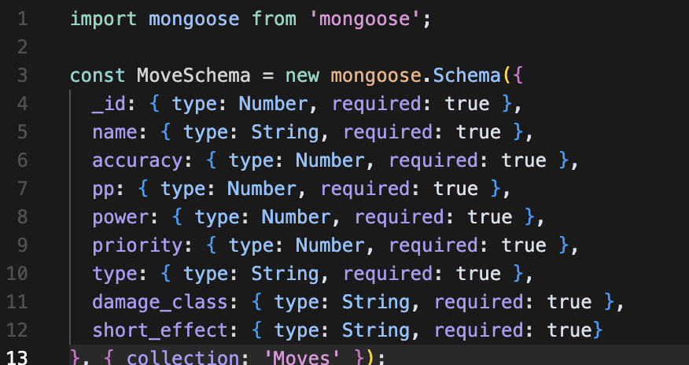
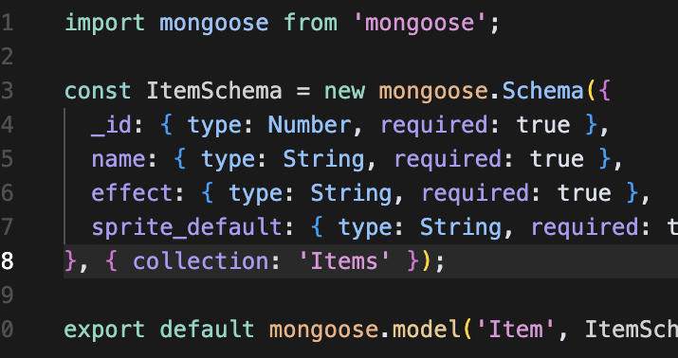
Structure de la base

Slide 6
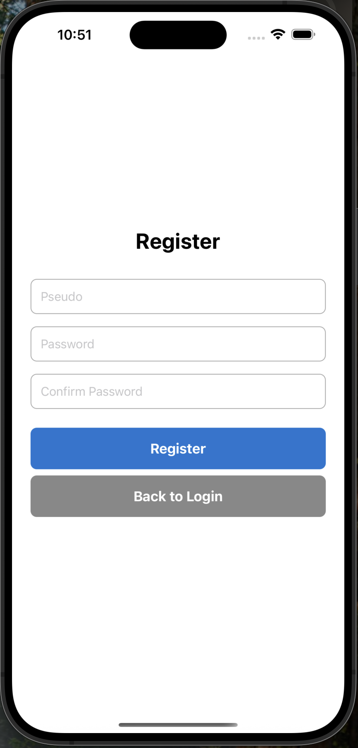
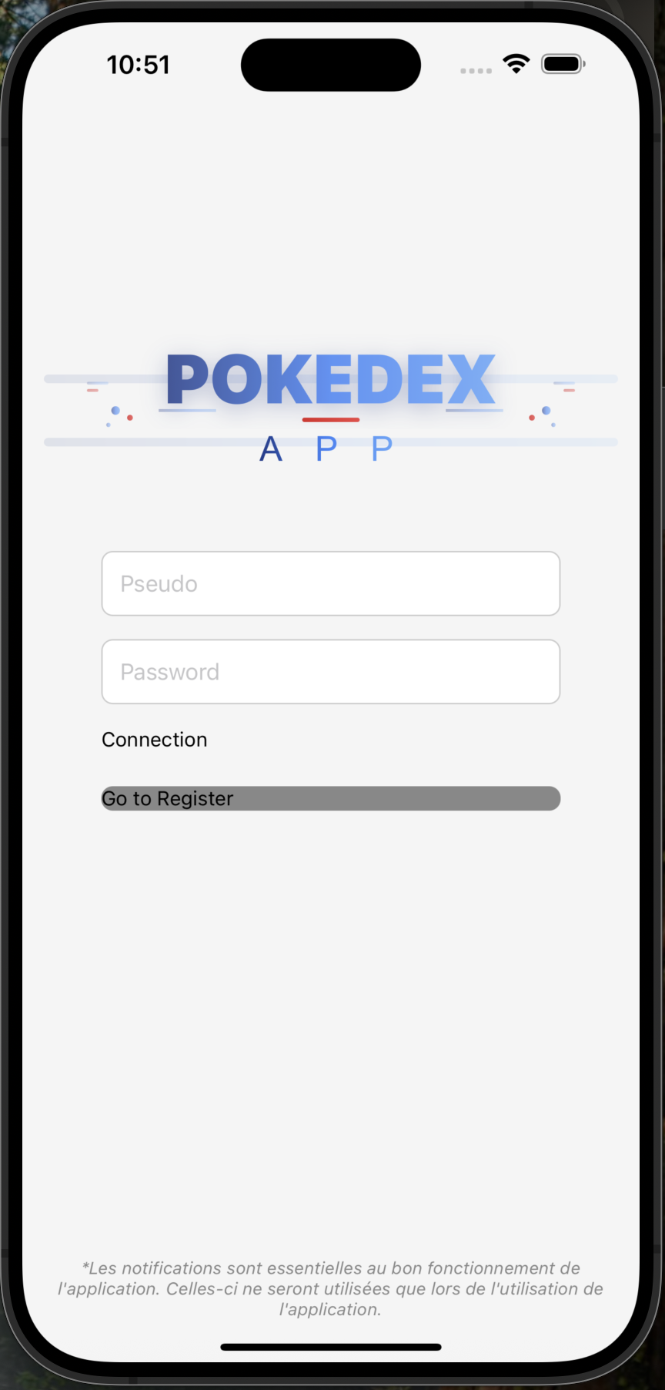
Architecture du site
Une Page de connexion (et aussi d’inscription pour ceux non inscrits)

Slide 7
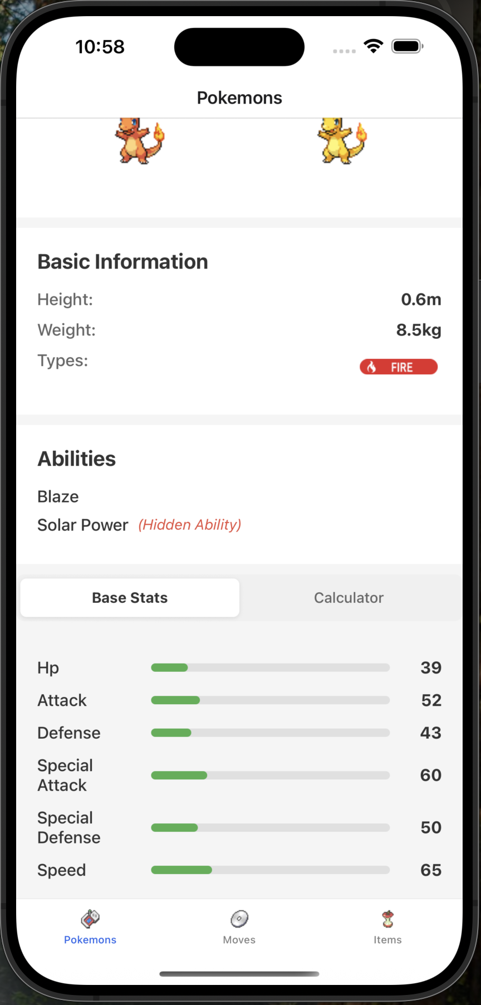
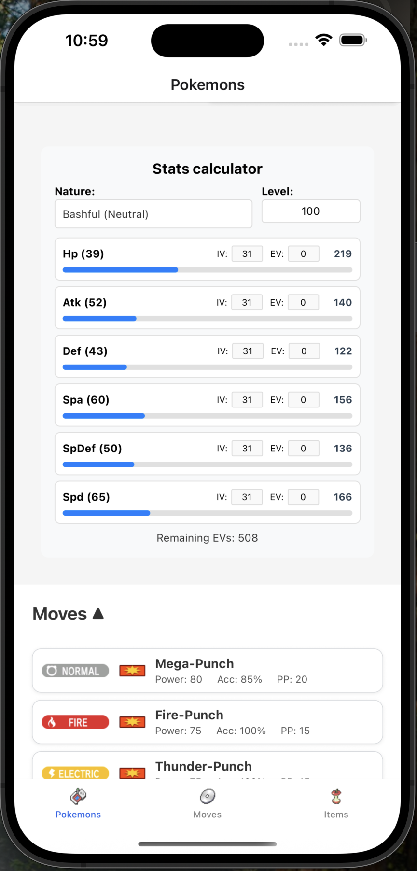
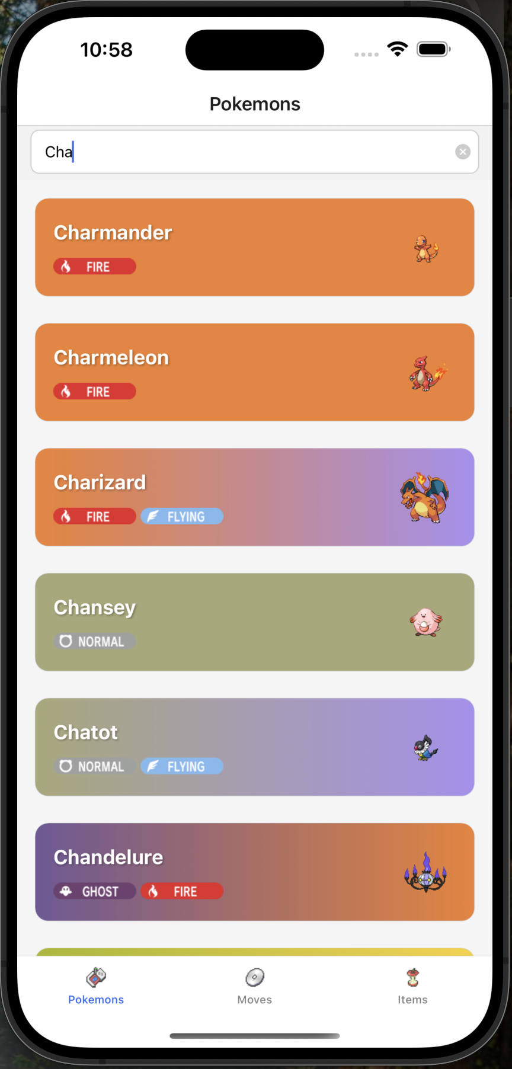
Une page listant les pokémons, avec un modal affichant les détails (incluant le StatCalculator).

Slide 8
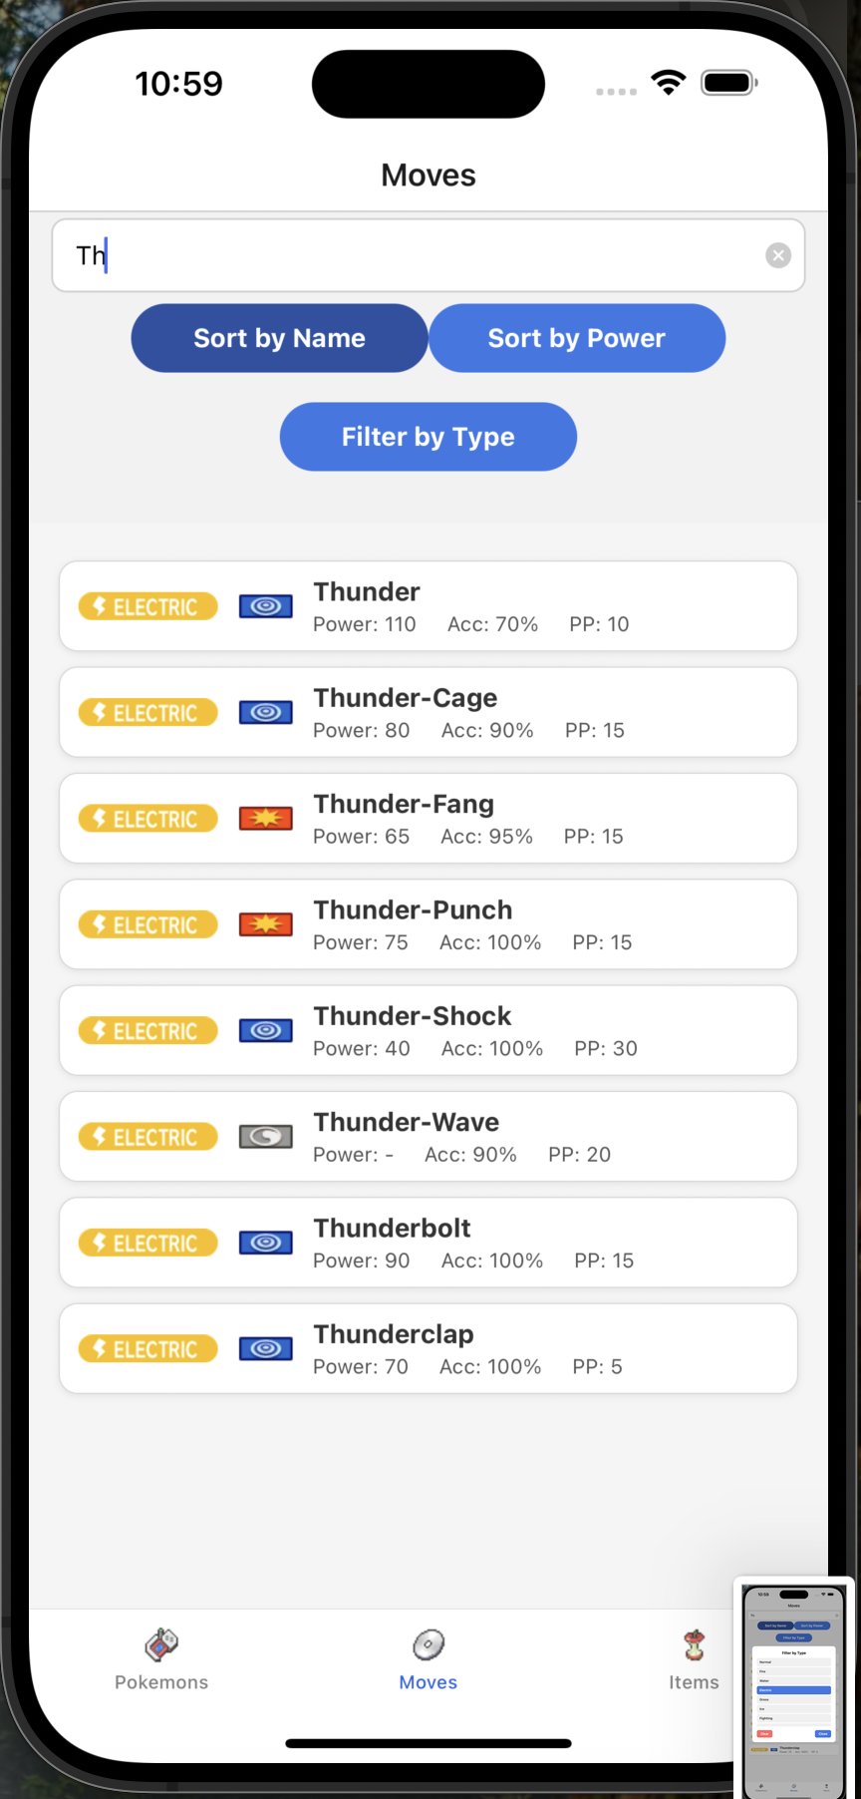
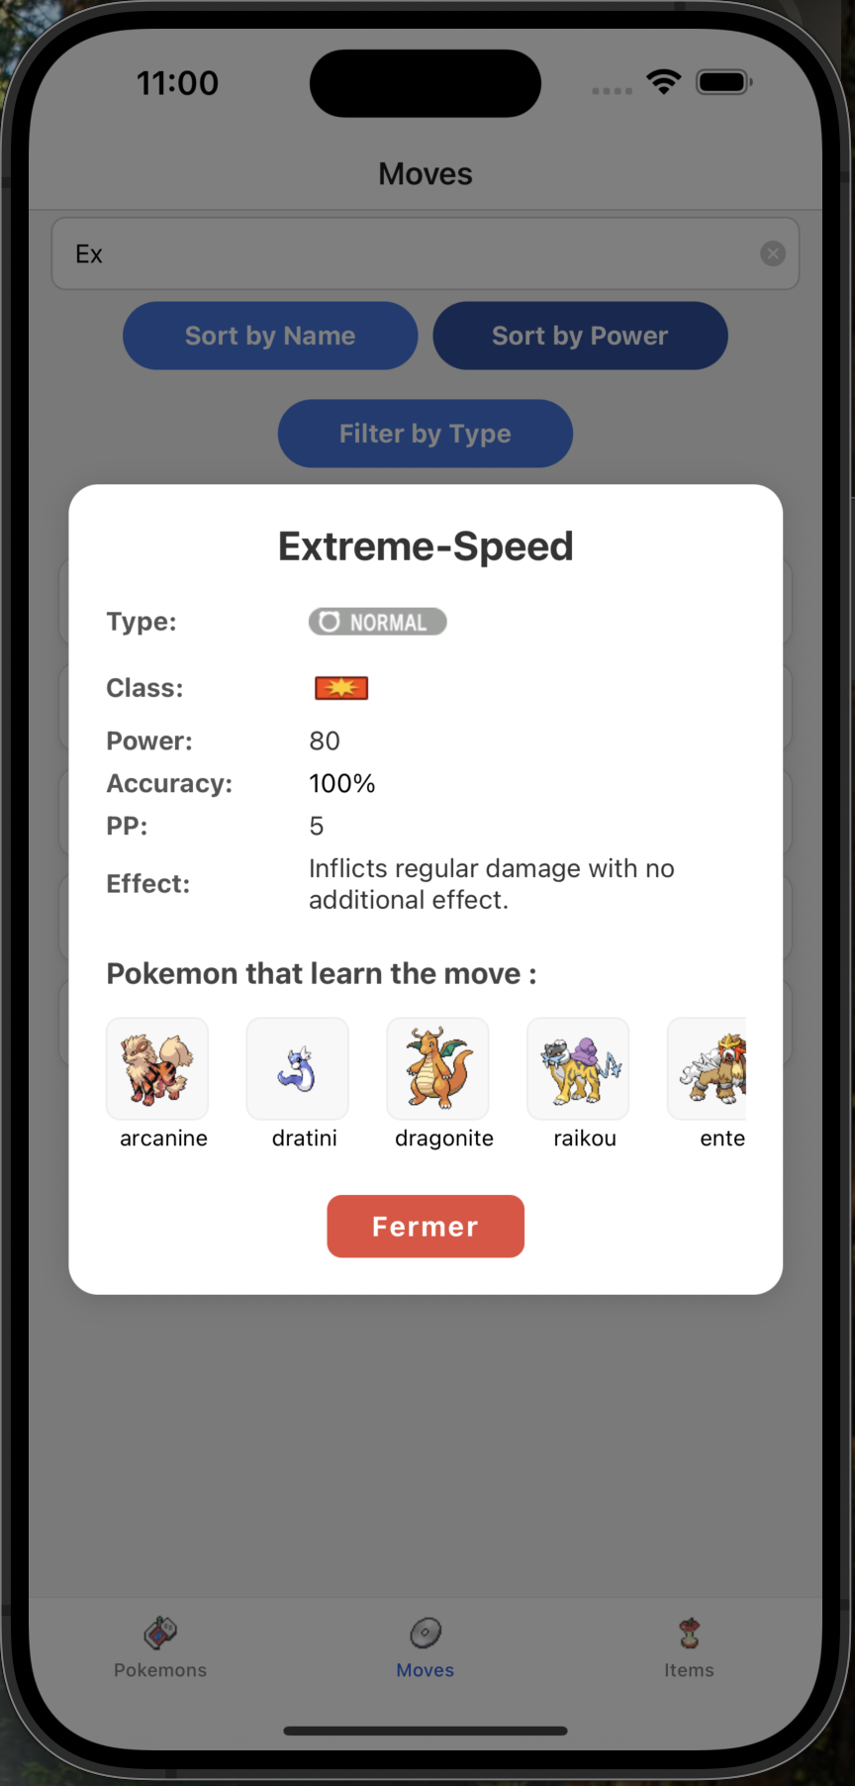
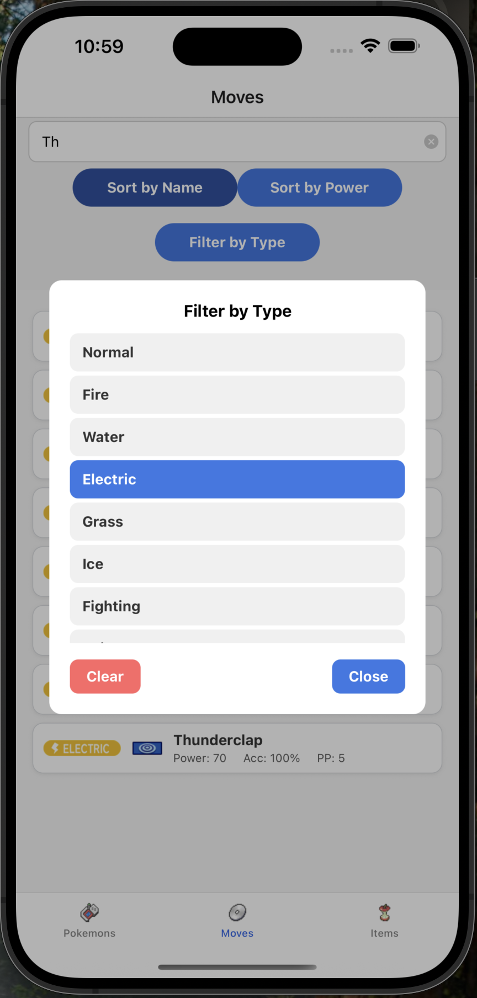
Une page listant les différentes attaques existantes, avec leurs détails en modal.

Slide 9
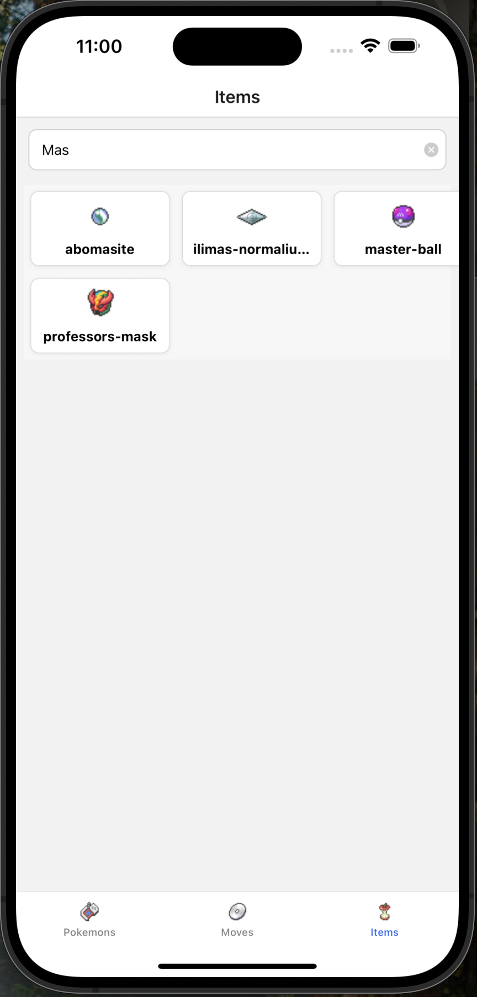
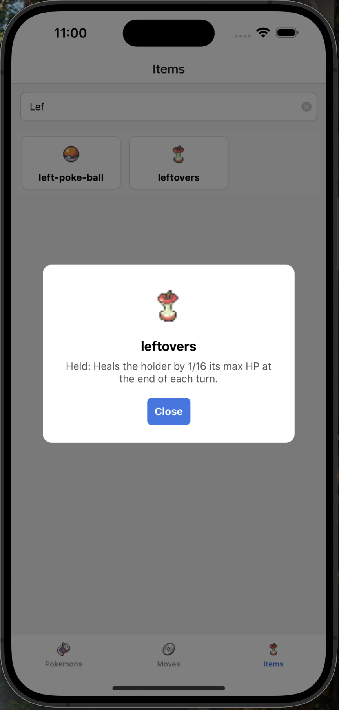
Une page listant les items, avec un modal montrant leur contenu.

Slide 10
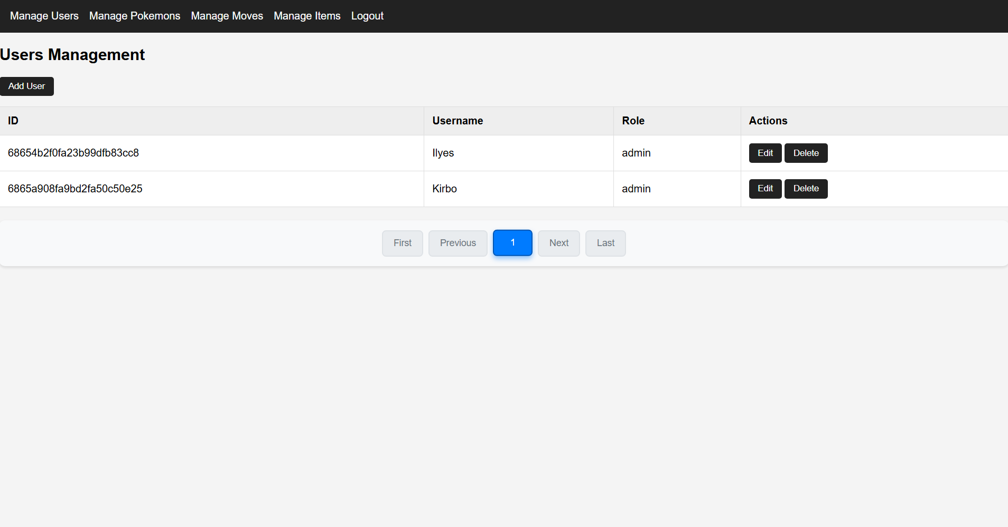
Le back office

